Slide 1
Проект «Большая перемена» Инициатива «Школьный автогородок»
Руководители проекта:
Калашникова Любовь Федоровна, учитель химии МБОУ СШ № 55, классный руководитель 8К класса
Салкова Светлана Владимировна, учитель истории и обществознания МБОУ СШ № 55, классный руководитель 7А класса

Slide 2
Цель инициативы:
создание школьного автогородка, методической площадки для детей, где будут осуществляться практические занятия по правилам дорожного движения.

Slide 3
Проблема:
С каждым годом возрастает количество легковых автомобилей, грузовиков, автобусов… Их нескончаемый поток всё больше угрожает пешеходам.
Дети очень часто пренебрегают мерами предосторожности. Чтобы избежать опасных ситуаций на дорогах, учащиеся должны четко знать и соблюдать правила дорожного движения.
Задача школы заключается в привитии учащимся правил и привычек безопасного поведения на дороге, на улице, в общественном транспорте.

Slide 4
Ожидаемые результаты реализации инициативы:
1). создание Автогородка;
2). развитие интереса к изучению правил ДД;
3). умение четко и правильно действовать в экстренных ситуациях;
4). умение применять на практике знания о правилах дорожного движения;
5). сокращение случаев дорожно-транспортных происшествий с участием пешеходов;
6). воспитание грамотного пешехода.

Slide 5
Участие учащихся школы в реализации инициативы:
сбор информации о ДТП с участием детей школьного возраста, используя средства сети Интернет, местные СМИ;
проведение анкетирования среди родителей и учащихся;
обработка и анализ данных анкетирования;
разработка памятки по безопасности пешеходов на улице для учащихся младших классов;
проведение внеклассных мероприятий;
подготовка площадки, разлиновка и покраска;
изучение и изготовление знаков дорожного движения, т.д.;
проведение бесед, экскурсий, соревнований, акций в рамках сетевого образования.

Slide 6
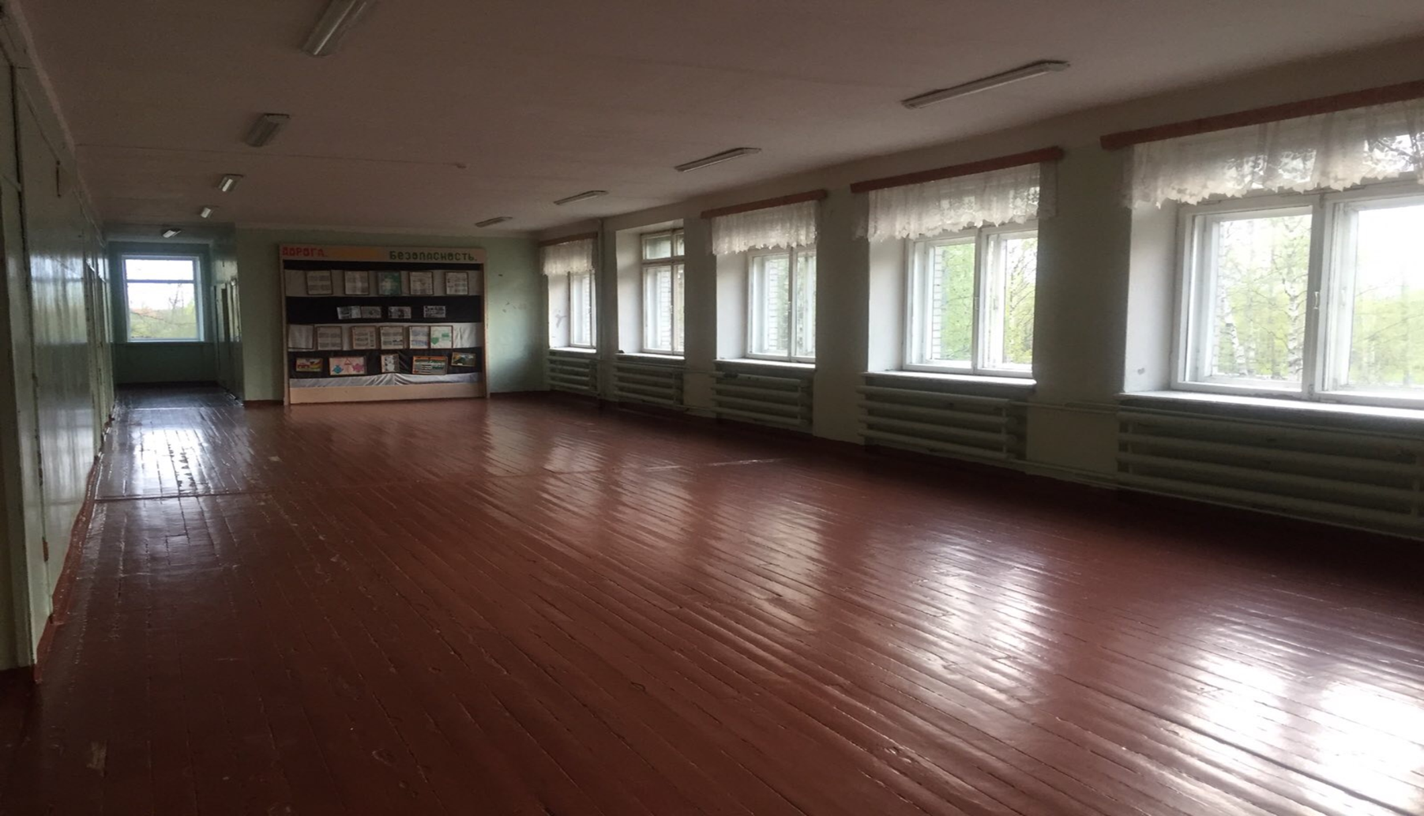
До реализации проекта

Slide 7
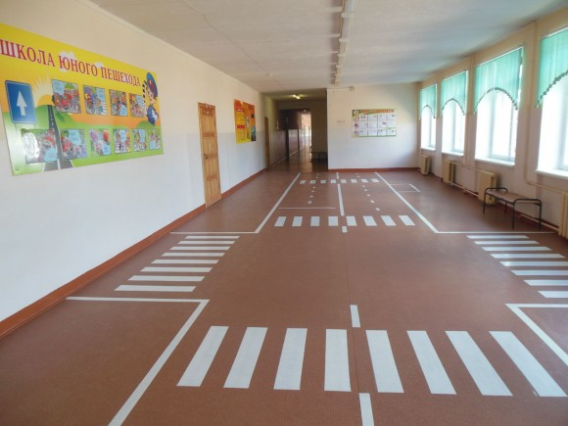
После реализации проекта

Slide 8
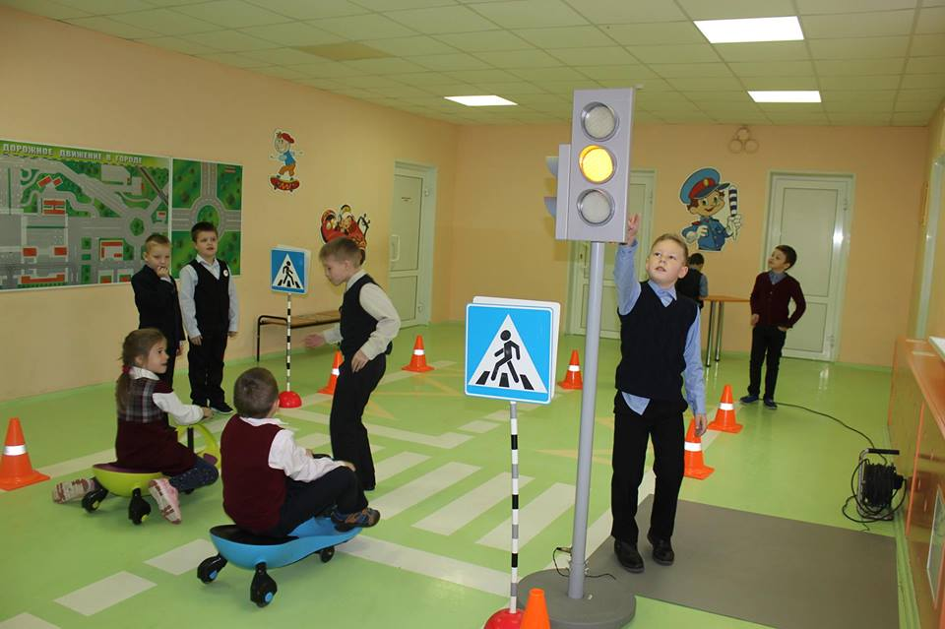
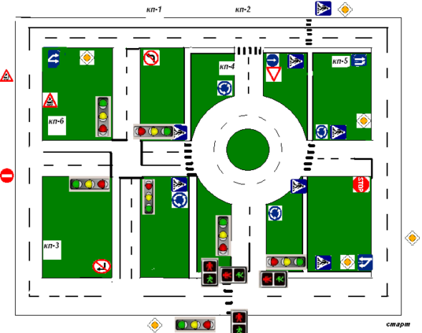

Slide 9
Спасибо
за внимание!

